Slide 1
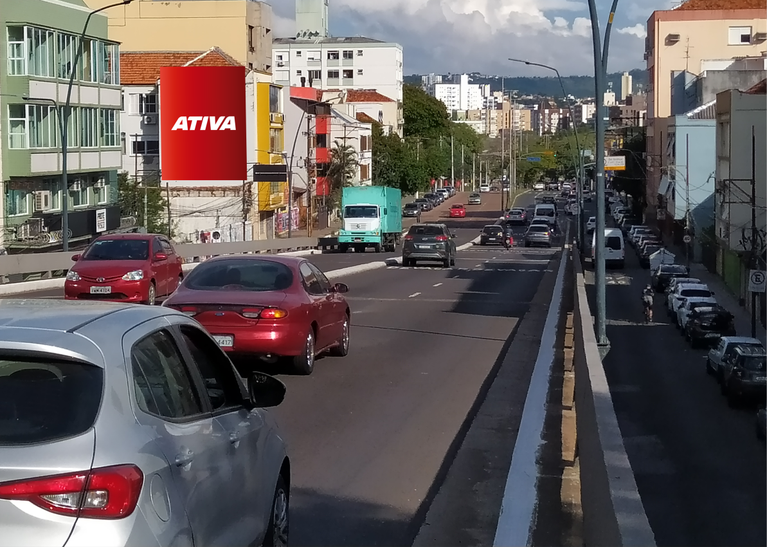
EMPENA
Porto Alegre/RS
Rua Silva Só, 164
Sentido: Centro/Bairro
Bairro: Santa Cecília
Formato: 6,00 x 7,00
ILUMINADO
REFERÊNCIAS
Mc Donald’s da Silva Só
Colégio Leonardo Da Vinci e UFRGS
Hospital de Clínicas de Porto Alegre
Square Garden
Região de comércios e serviços
POTENCIAL DE IMPACTOS MENSAIS: 7.235.352 *
*EPTC/2016
Código do ponto
0019471

